Slide 1


Pierwsze doświadczenia zawodowe
w zagranicznym przedsiębiorstwie
Autor Projektu: Anna Polewczyk

Slide 2
PROGRAM ERASMUS +
Grant w Konkursie 2015
Publikacja odzwierciedla jedynie stanowisko autora.
Komisja Europejska ani Narodowa Agencja nie ponoszą odpowiedzialności
za umieszczoną w niej zawartość merytoryczną ani za sposób wykorzystania zawartych w niej informacji.

Slide 3
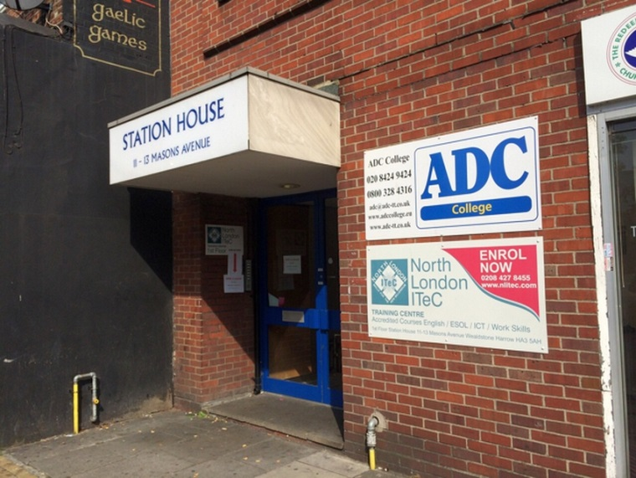

BRYTYJSKI PARTNER PROJEKTU
ADC College London, Station House, 11-13 Masons Ave, Harrow HA3 5AD United Kingdom http://www.adc.college.eu

Slide 4
UCZESTNICY PROJEKTU
DZIESIĘCIU UCZNIÓW Z KLASY DRUGIEJ TECHNIKUM – ZAWÓD TECHNIK EKONOMISTA, KTÓRZY ZDOBYLI NAJWYŻSZĄ LICZBĘ PUNKTÓW
W PROCESIE REKRUTACJI

Slide 5
TRZY TYGODNIE W LONDYNIE
Odbyliśmy 3 –tygodniowy staż zawodowy
w Londynie , w przedsiębiorstwach
z branży ekonomiczno – handlowej w terminie
5 marca – 25 marca 2017 roku

Slide 6
NASZE STAŻE ZAGRANICZNE
W RAMACH PROGRAMU ERASMUS⁺

Slide 7
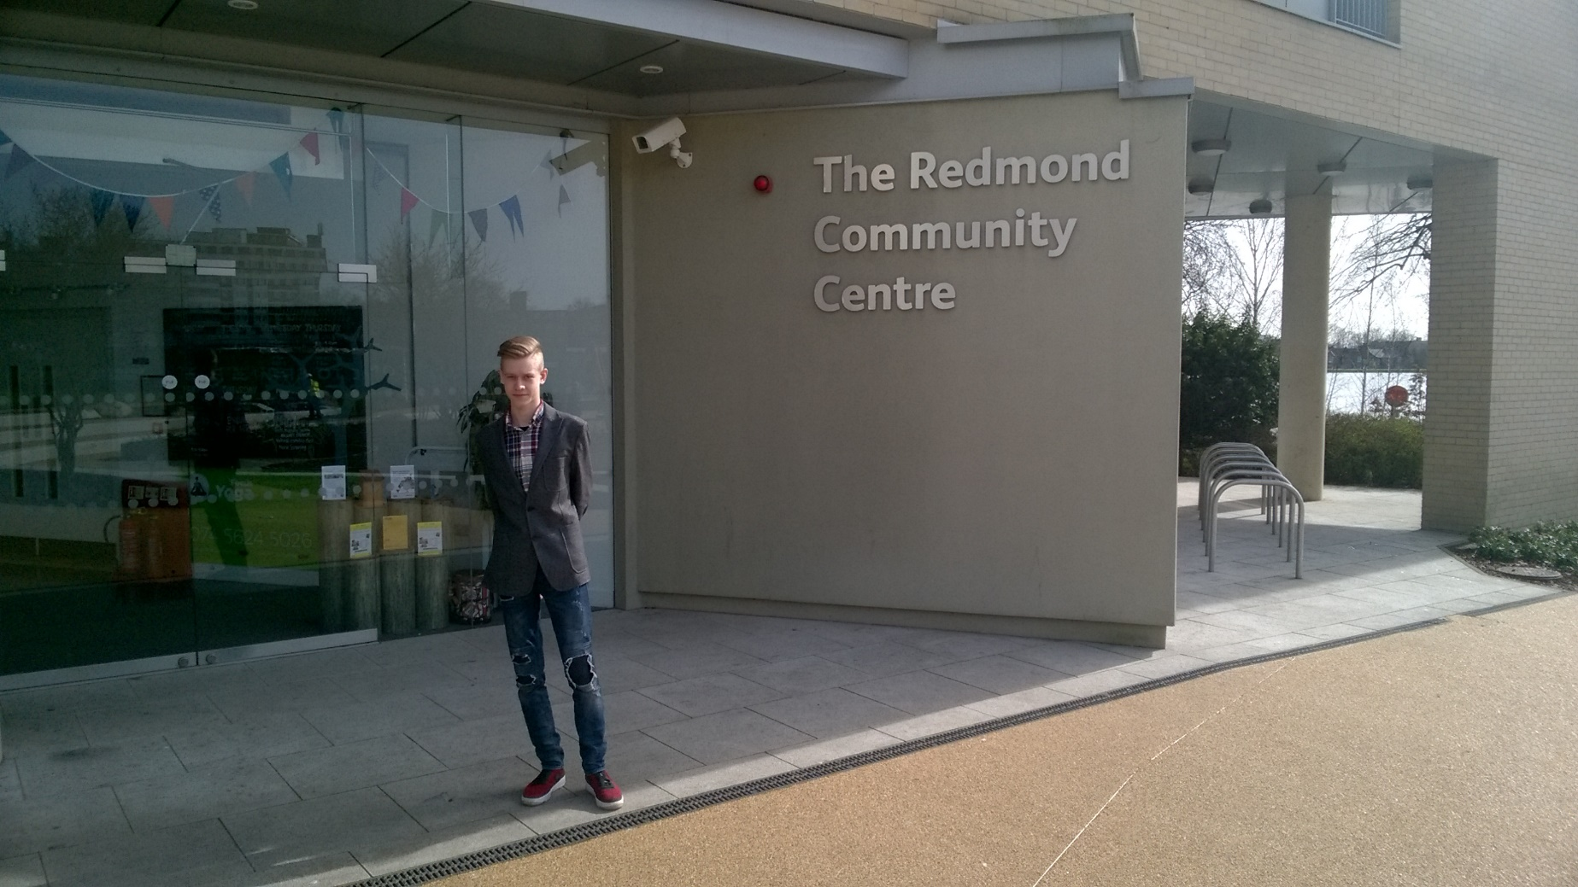
The Redmond Community Centre

Slide 8
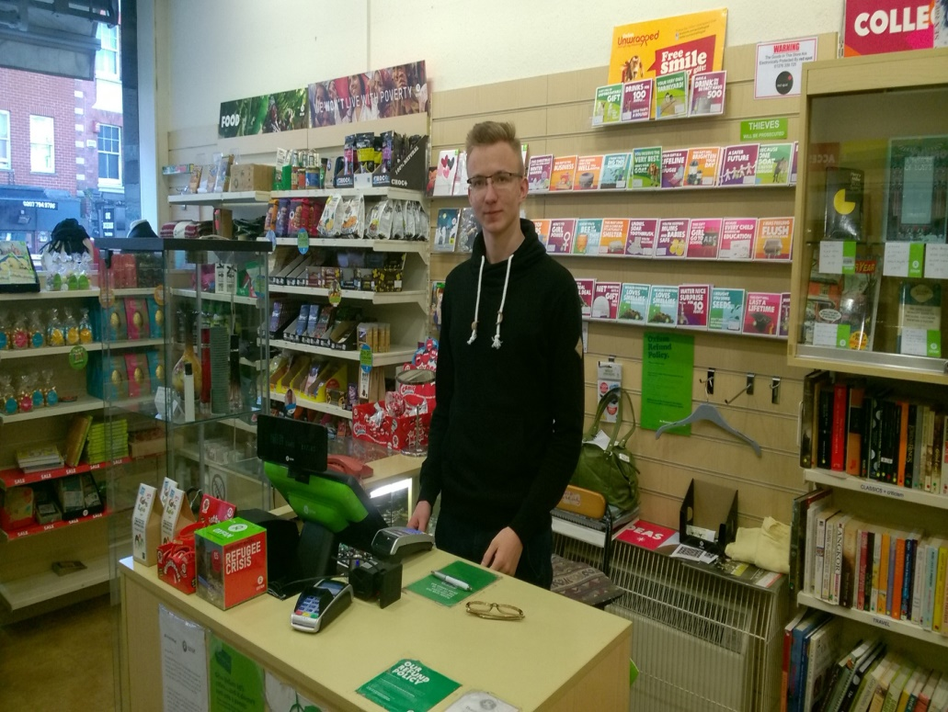
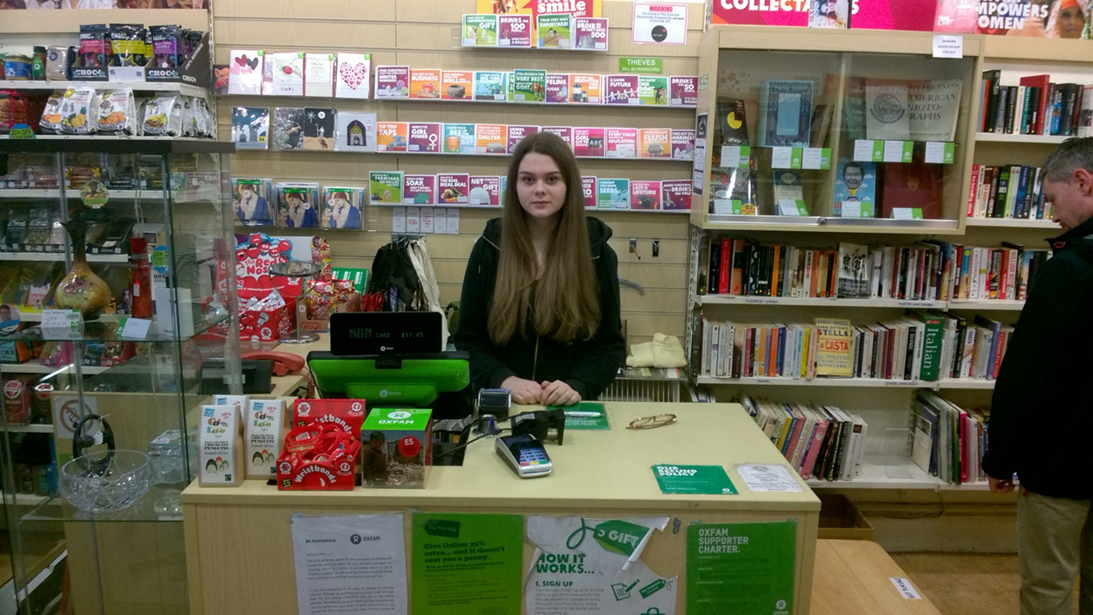
Oxfam Shop

Slide 9
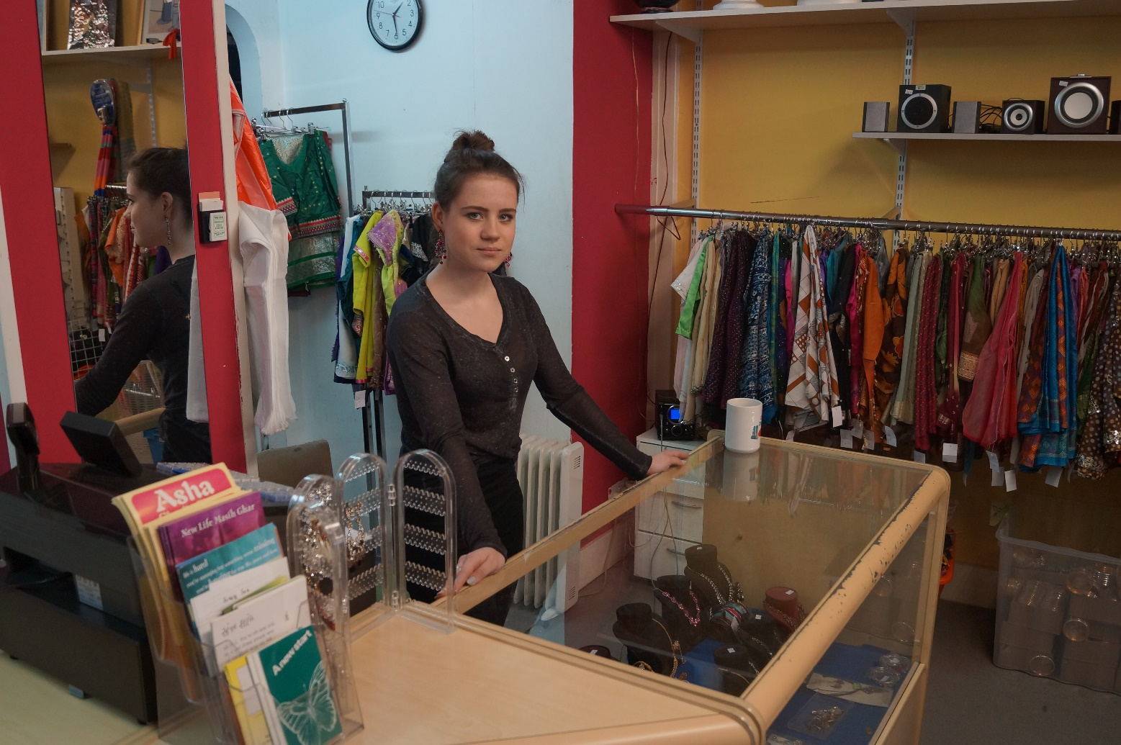
Asha Charity Shop

Slide 10
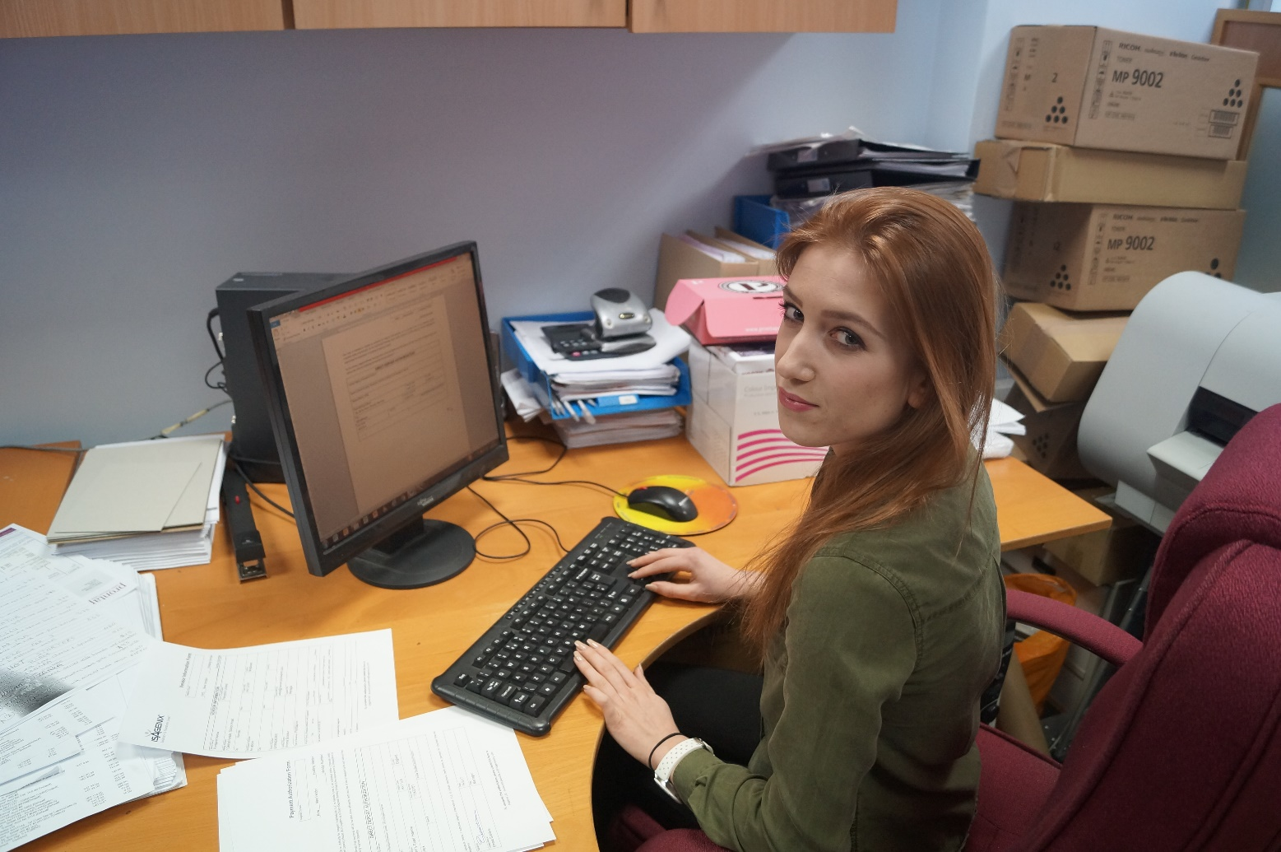
Prontaprint

Slide 11
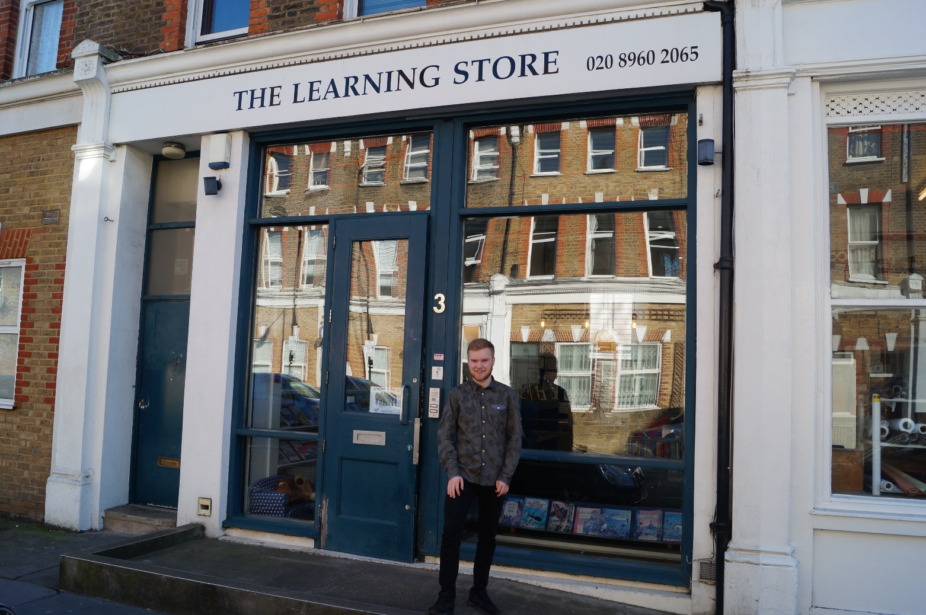
The Learning Store

Slide 12
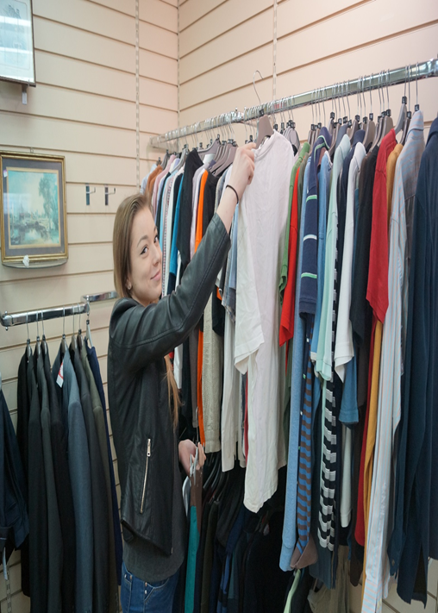

Barnardo’s Shop

Slide 13
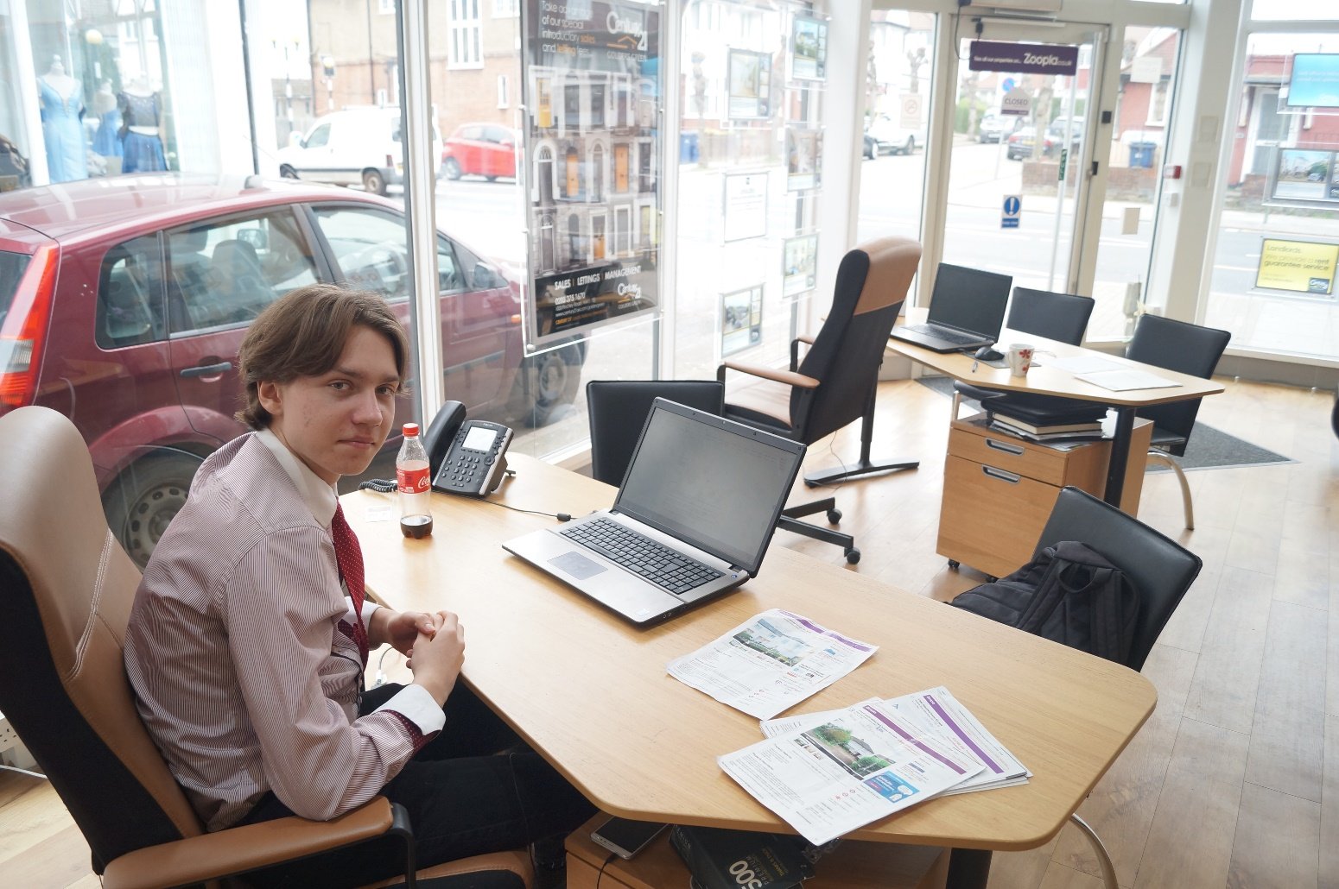
Century 21

Slide 14
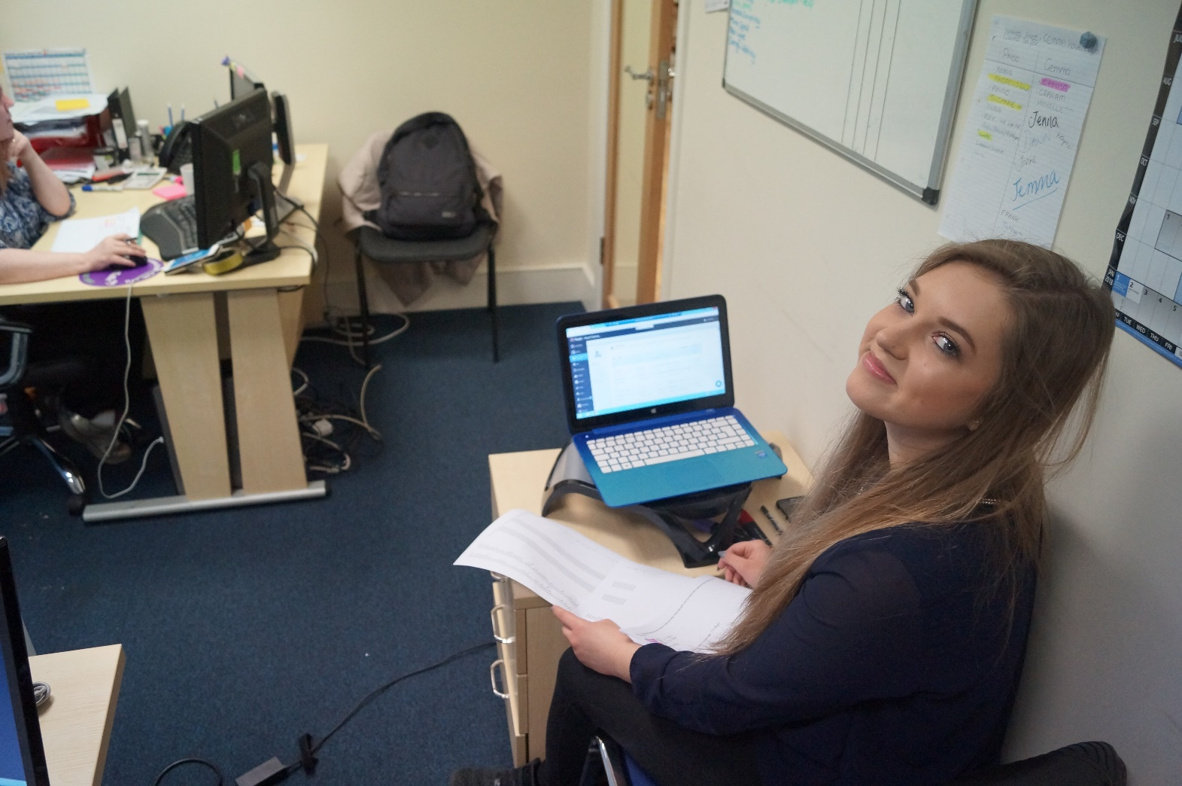
BSN Social Care

Slide 15
POZNAJEMY LONDYN

Slide 16

Camden Town

Slide 17

Stables Market

Slide 18

St. Paul's Cathedral

Slide 19
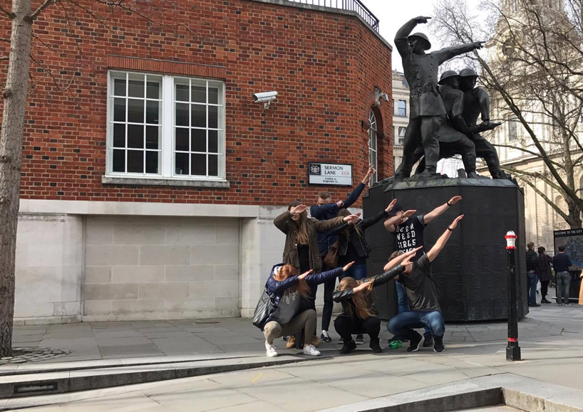
National Firefighters Memorial

Slide 20

Millenium Bridge

Slide 21

Tate Modern

Slide 22

The Globe Theatre

Slide 23

Tower Bridge

Slide 24
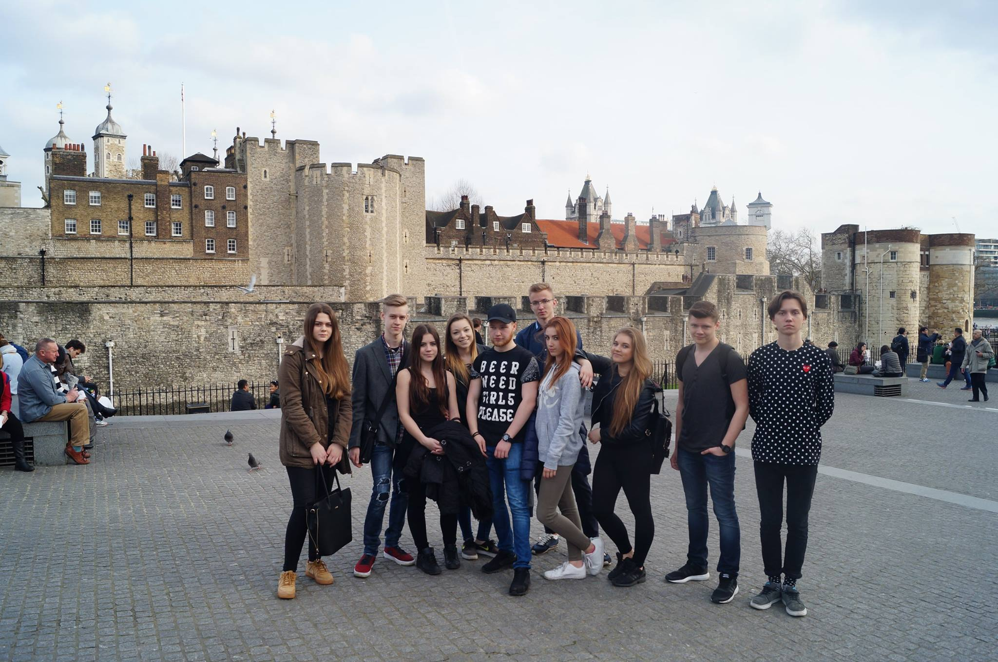
Tower of London

Slide 25

King’s Cross station & Platform 9 and 3/4

Slide 26

223B Baker Street

Slide 27


Buckingham Palace and change of the Royal Guards

Slide 28

Oxford Street

Slide 29


Hyde Park

Slide 30
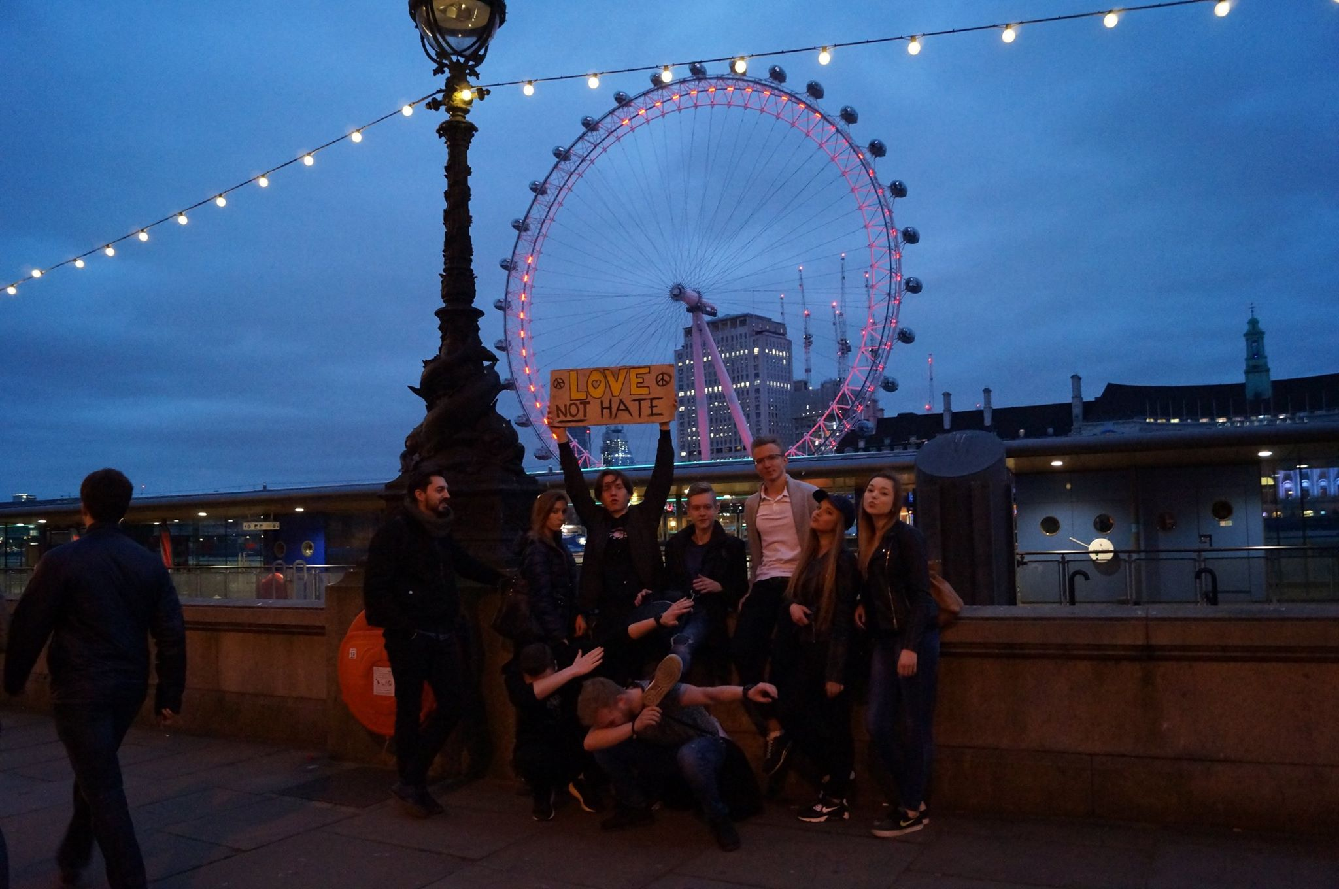
London Eye

Slide 31

Science Museum

Slide 32

National Gallery

Slide 33

NASZE EUROPEJSKIE CERTYFIKATY
Europass Mobilność
prezentuje i potwierdza okresy staży zawodowych realizowanych w krajach UE
wydawany bezpłatnie przez Krajowe Centrum Europass
wypełniany przez organizację wysyłającą i przyjmującą
wydawany w języku polskim i dodatkowo w języku obcym
opisuje kompetencje zdobyte przez uczestnika stażu
ważny element CV
europass

Slide 34
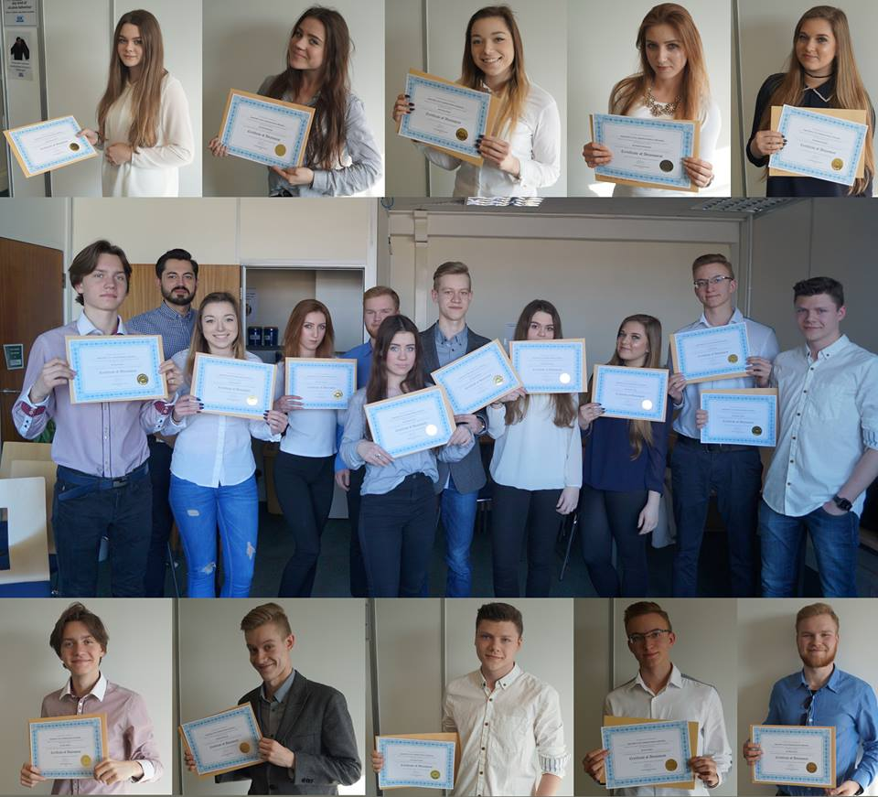

Slide 35
Dlaczego warto wyjechać na staż zagraniczny
zdobędziesz pierwsze doświadczenie zawodowe;
wyróżnisz się z tłumu;
uzyskasz kwalifikacje na poziomie europejskim
nauczysz się pracować w wielokulturowym środowisku;
poprawisz kompetencje językowe;
poszerzysz swoje horyzonty;
wzmocnisz pewność siebie;
poznasz swoje możliwości;
zdobędziesz europejskie certyfikaty.

Slide 36
DZIĘKUJEMY ZA UWAGĘ
Aleks Koziński
Michał Wiśniewski
Artur Nałęcz
Paulina Mieszczak
Weronika Borkowska
Ola Wasiak

